Slide 1
Python Tutorial
第二十二週
2019.02
王金旺

Slide 2
本週目標
Attention介紹
利用Keras實現Attention

Slide 3
Attention介紹

Slide 4
Attention簡介
Attention介紹
Attention 模型的核心思想為模擬人類的注意力機制， 閱讀、瀏覽圖片時，人會聚焦在特定位置上。
機器翻譯領域採用Attention模型，並獲得不錯的成效。
Attention多與 encoder-decoder合併使用， 但也能獨自利用。

Slide 5
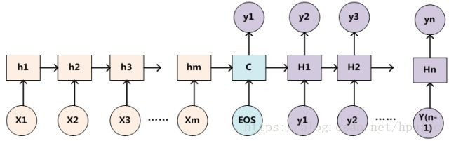
Encoder-Decoder回顧
Attention介紹

Slide 6
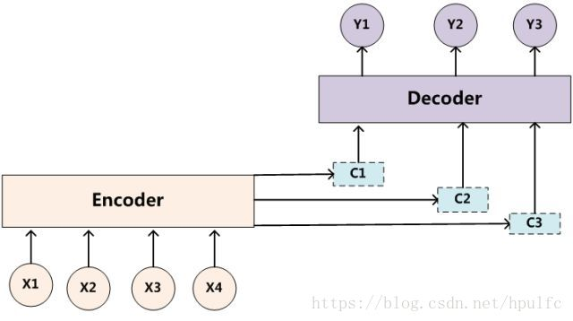
Attention
Attention介紹

Slide 7
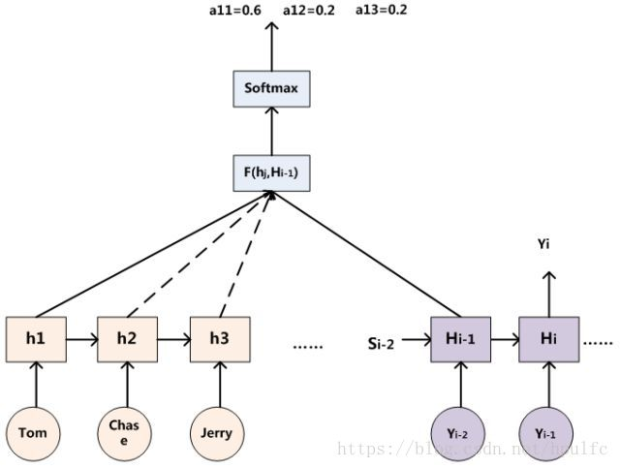
Attention
Attention介紹

Slide 8
利用Keras實現 Attention

Slide 9
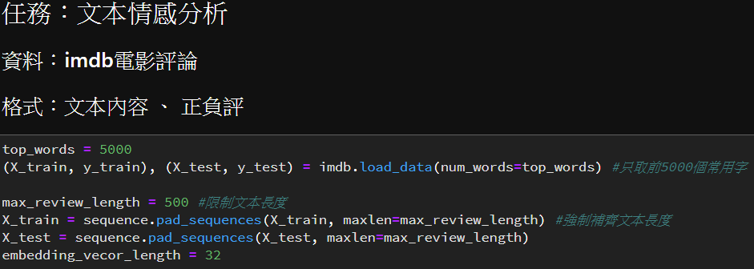
資料整理
利用Keras實現 Attention
範例資料：IMDB電影評論

Slide 10
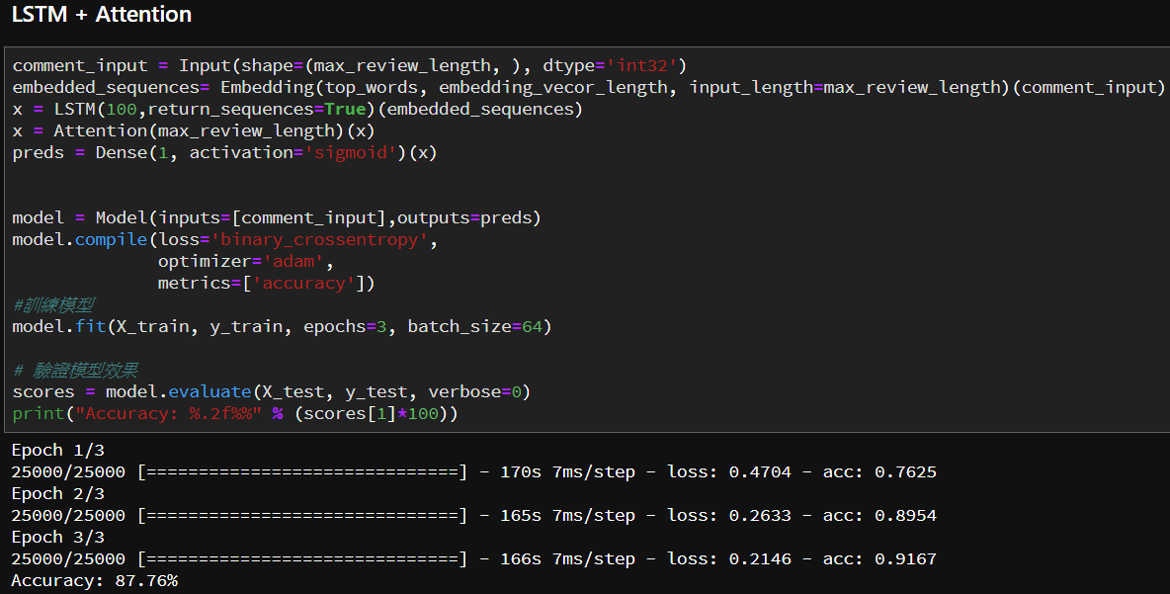
LSTM + Attention模型
Attention介紹
利用Keras實現 Attention

Slide 11
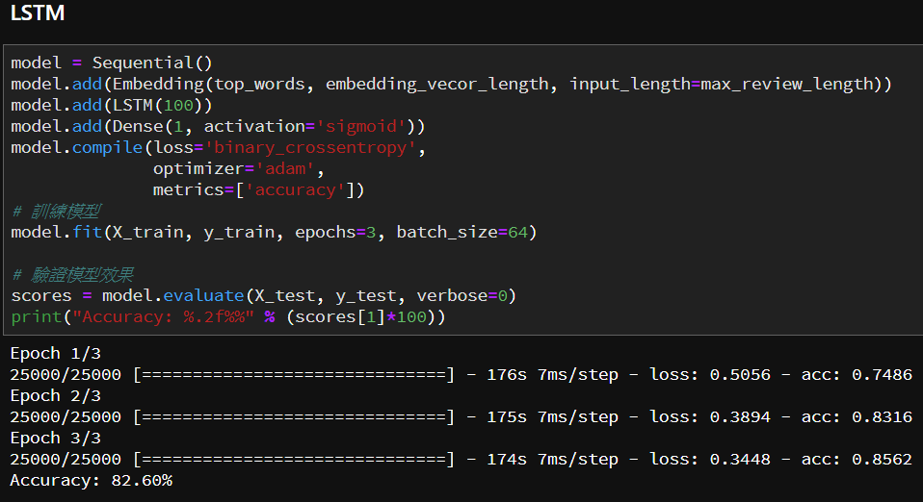
LSTM模型
Attention介紹
利用Keras實現 Attention

Slide 13
玩家退款分析
資料限制
資料提供範例
初步模型預測效果

Slide 14
資料限制
時間幅度過短
缺乏玩家本身相關特徵
玩家的申訴內容
希望至少有兩個月，
有利於驗證模型的效果
玩家角色等級、裝備、寶石 是否加入幫會等指標， 可以更好呈現玩家的投入程度。
基於退費公司會盡可能 加速申訴過程 申訴內容可能會有一致性
有助於區分 一般退款玩家和惡意玩家

Slide 15
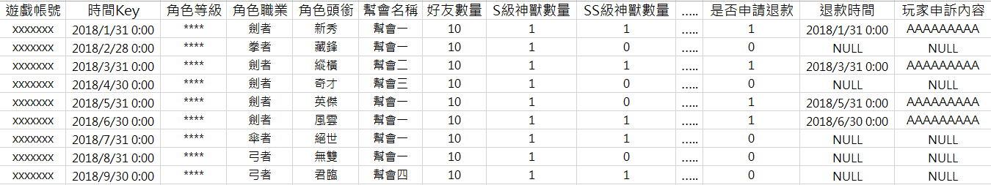
資料提供範例

Slide 16
初步模型預測效果

Slide 17
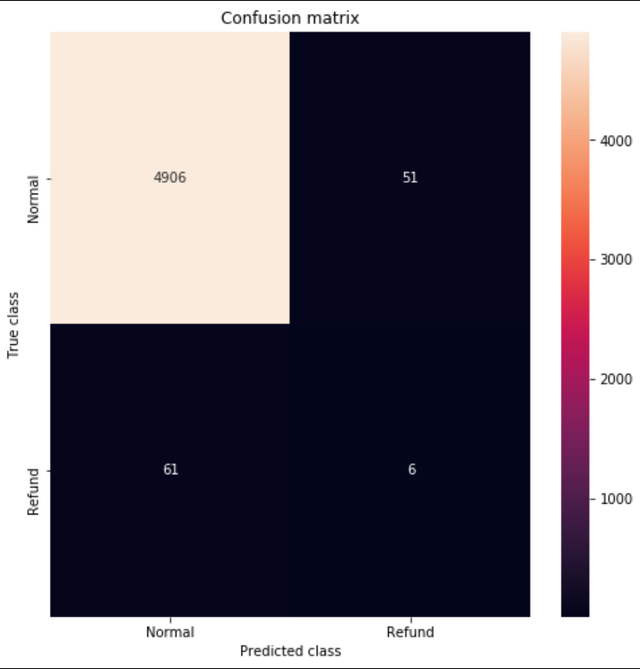
模型一效果
1231231231231313
12312321213131233
2019年1月份，有儲值紀錄的退款玩家共有 67 位，
可能退款玩家名單人數為 57位，
有 6 位 玩家確實有退款
成功捕捉到 10 %的退款玩家，

Slide 18
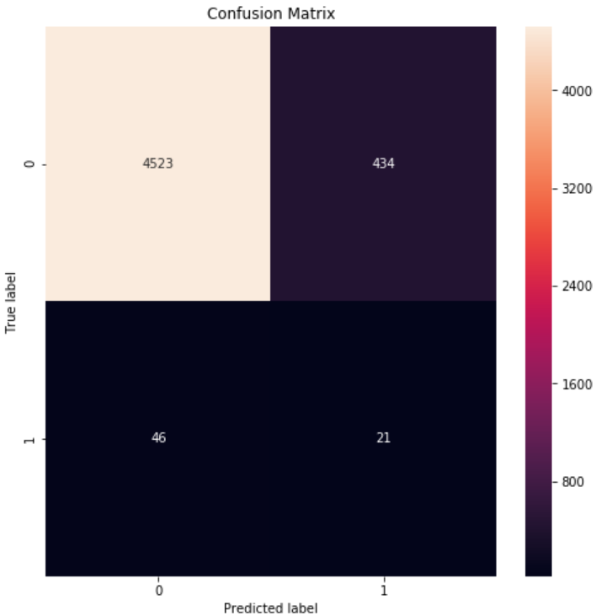
模型二效果
1231231231231313
12312321213131233
2019年1月份，有儲值紀錄的退款玩家共有 67 位，
可能退款玩家名單人數為 455位，
有 21 位 玩家確實有退款
成功捕捉到 31 %的退款玩家，

